Slide 1

MÓDULO 6 · ONDAS E ACÚSTICA · AULA 74
Movimento Harmônico Simples
O que é um oscilador
Movimento Harmônico Simples - MHS (O que é um oscilador)

Slide 2
Para começar
O que um pêndulo de relógio, uma corda de violão vibrando e uma criança se balançando têm em comum?
POSSOR · Ondas e Acústica · Aula 74
2

Slide 3
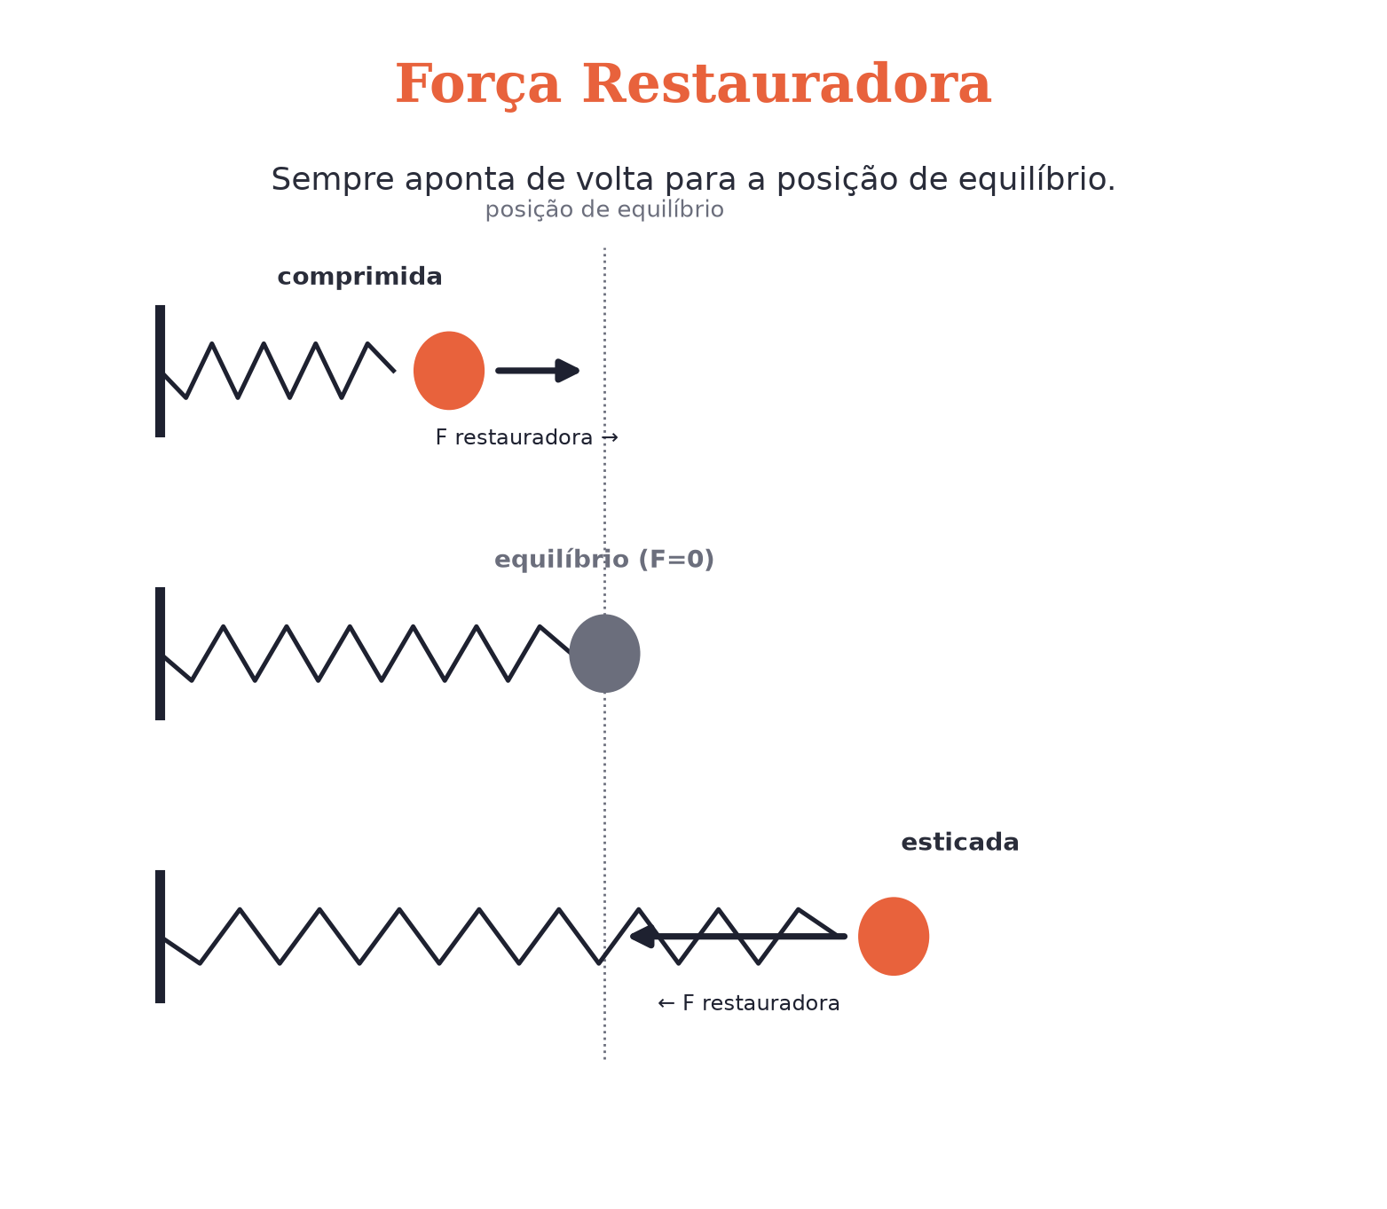
O conceito central
Um oscilador é um sistema que se move periodicamente em torno de uma posição de equilíbrio, sempre puxado de volta por uma força restauradora.
POSSOR · Ondas e Acústica · Aula 74
3

Slide 4
Como funciona
Dois elementos definem qualquer oscilador:
• Força restauradora: sempre aponta de volta para o equilíbrio
• Período (T) e frequência (f=1/T): quanto tempo dura, e quantas vezes por segundo
POSSOR · Ondas e Acústica · Aula 74
4

Slide 5

Cuidado com essa armadilha
"Oscilar" não é só "ficar se mexendo" — é repetir o mesmo padrão em intervalos de tempo iguais (o período).
POSSOR · Ondas e Acústica · Aula 74
5

Slide 6
Exemplo resolvido
Um pêndulo completa 10 oscilações em 20 segundos.
T = tempo / nº oscilações
T = 20/10 = 2 s
f = 1/T = 0,5 Hz
POSSOR · Ondas e Acústica · Aula 74
6

Slide 7
Roteiro de hoje
1
Pergunta inicial
2
Força restauradora
3
T e f
4
Exercícios
POSSOR · Ondas e Acústica · Aula 74
7

Slide 8

Hora dos Exercícios — Fixação
QUESTÃO 1
Um pêndulo completa 10 oscilações em 20 segundos. Calcule o período e a frequência desse pêndulo.
💡 Dica
Pergunte sempre: existe uma posição de equilíbrio, e algo empurra de volta pra ela?
POSSOR · Ondas e Acústica · Aula 74
8

Slide 9

Gabarito e Encerramento
Resposta
T = tempo total / número de oscilações = 20/10 = 2 s. f = 1/T = 1/2 = 0,5 Hz.
Resumo da Aula
Todo oscilador tem uma força puxando de volta ao equilíbrio.
• Sem força restauradora, não existe oscilação — só um objeto se afastando.
Próxima aula: Pêndulo Simples e Sistema Massa-Mola (Fórmulas do MHS).
POSSOR · Ondas e Acústica · Aula 74
9

